Slide 4
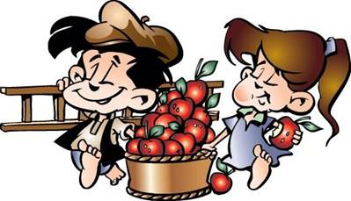
Классный час
«Пусть дружат наши
сердца»

Slide 5
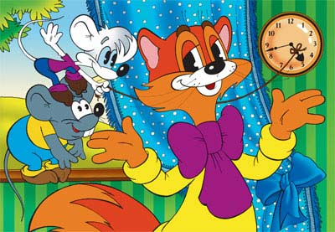
Друг – это …

Slide 6
Кто в дружбу верит горячо,
Кто рядом чувствует плечо,
Тот никогда не упадет,
В любой беде не пропадет.
А если и споткнется вдруг,
То встать ему поможет друг,
Всегда ему надежный друг
В беде протянет руку.

Slide 7
Друг напомнил мне вчера,
Сколько сделал мне добра:
Карандаш мне дал однажды
(Я в тот день забыл пенал)
В стенгазете, чуть не в каждой,
Обо мне упоминал.
Я упал и весь промок –
Он мне высохнуть помог.
Он для милого дружка
Не жалел и пирожка:
Откусить мне дал когда-то,
А теперь представил счет.
Не влечет меня, ребята,
Больше к другу не влечет.

Slide 8
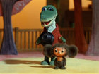

Slide 9
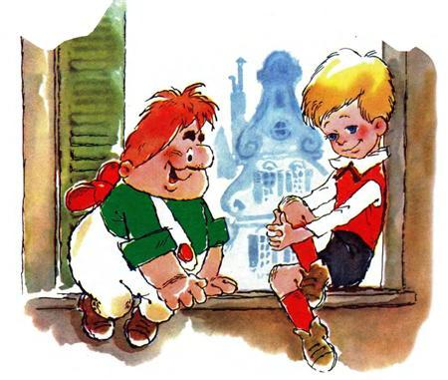

Slide 11
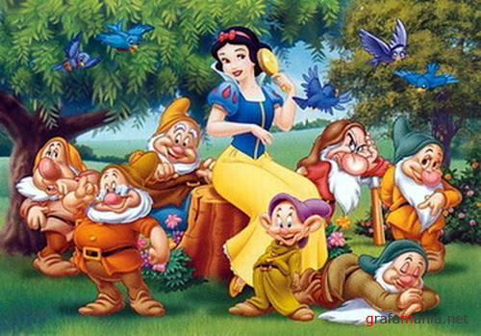

Slide 12
Друг – это …

Slide 13
«Сегодня мой самый лучший
друг дал мне пощёчину»
«Когда я тебя обидел,
ты написал на песке,
а теперь ты пишешь на камне.
Почему?»

Slide 15
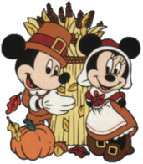
Законы дружбы:
Уступать
Не бояться просить прощения, если обидел друга
Не грубить
Не злиться
Не жадничать
Помогать друг другу
Быть честным в дружбе

